Slide 1
化 学 实 验 专 题

Slide 2
一、索氏提取器
操作：
1.萃取前先将固体物质研碎，以增加固液接触的面积。
2.将固体物质放在滤纸包内，置于提取器中，提取器的下端与盛有浸出溶剂的圆底烧瓶相连，上面接回流冷凝管。
3.加热圆底烧瓶，使溶剂沸腾，蒸气通过连接管上升，进入到冷凝管中，被冷凝后滴入提取器中，溶剂和固体接触进行萃取，当提取器中溶剂液面达到虹吸管的最高处时，含有萃取物的溶剂虹吸回到烧瓶，因而萃取出一部分物质。
4.圆底烧瓶中的浸出溶剂继续蒸发、冷凝、浸出、回流，如此重复，使固体物质不断为纯的浸出溶剂所萃取，将萃取出的物质富集在烧瓶中。
原理:
液-固萃取是利用溶剂对固体混合物中所需成分的溶解度大,对杂质的溶解度小来达到提取分离的目的.
利用溶剂回流及虹吸原理，使固体物质连续不断地被纯溶剂萃取.
优点：节约溶剂，萃取效率高。

Slide 4
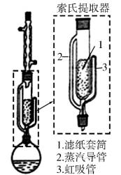
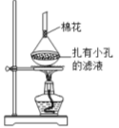
例：实验室从茶叶中提取咖啡因的流程如下图所示。
(1) 实验时需将茶叶研细，放入滤纸套筒 1 中，研细的目的是 ，圆底烧瓶中加入 95% 乙醇为溶剂，加热前还要加几粒 。
(2) 提取过程不可选用明火直接加热，原因是 ，与常规的萃取相比，采用索氏提取器的优点是 。
(3) 提取液需经“蒸馏浓缩”除去大部分溶剂，与水相比，乙醇作为萃取剂的优点是 。“蒸馏浓缩”需选用的仪器除了圆底烧瓶、蒸馏头、温度计、接收管之外，还有 (填标号)。
A. 直形冷凝管 B. 球形冷凝管 C. 接收瓶 D. 烧杯
(4) 浓缩液加生石灰的作用是中和 单宁酸和吸收 。
(5) 可采用如图所示的简易装置分离提纯咖啡因 。将粉状物放入蒸发皿中并小火加热，咖啡因在扎有小孔的滤纸上凝结，该分离提纯方法的名称是 。
增加固液接触面积，提取充分
沸石
乙醇易挥发，易燃
使用溶剂少，可连续萃取 (萃取效率高)
乙醇沸点低，易浓缩
AC
水
升华

Slide 5
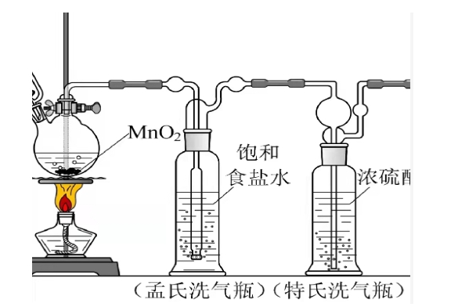
二、特氏和孟氏洗气瓶
孟氏洗气瓶----在管的尾端有一束腰,底部侧面有5个小孔，进入的气体通过小孔逸出，小孔使气体分散为细小气泡,增加气体与吸收液的接触面积；另一支管为气体出口。
特氏洗气瓶------在空芯塞的上端接有两根弯支管，其中一根支管直通瓶底，是使进入的气体通过直管与瓶底相撞击，将气体分散成细小气泡，增加与吸收液接触面积；另一带有小球泡的弯支管是气体的出口，小球泡是起缓冲用。

Slide 6
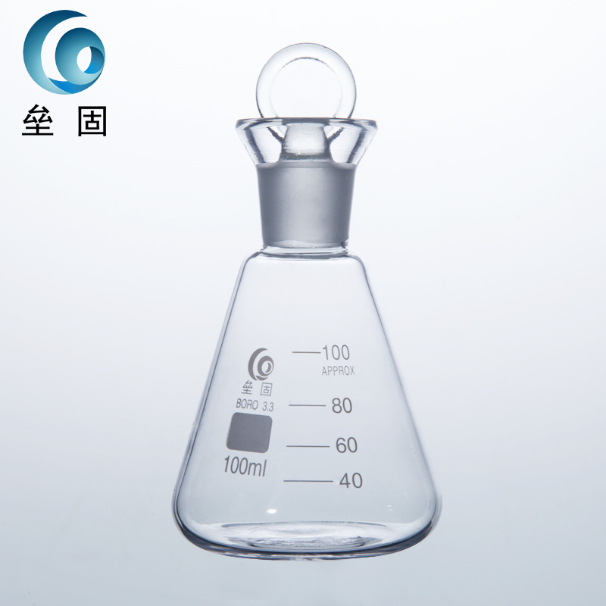
三、碘量瓶
作用：
用水液封防止碘升华、
防止空气中的氧气进入氧化碘离子

Slide 7
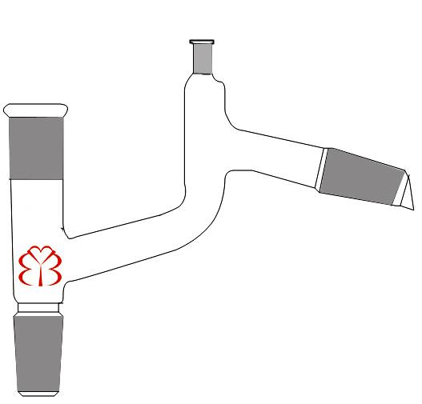
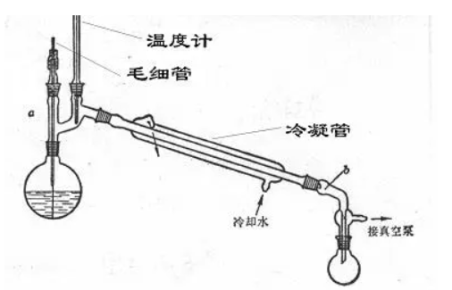
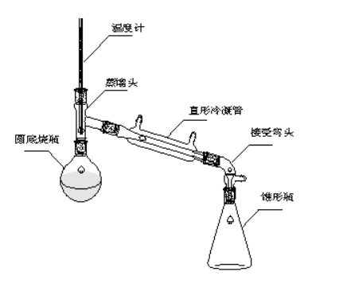
四、克式蒸馏头
主要用途：作减压蒸馏的蒸馏头，
两个头，可同时安装毛细管（提供微量气体作汽化中心，防止暴沸）的和温度计，
弯管部分可以防止减压蒸馏过程中液体因剧烈沸腾而冲入直形冷凝管。
圆底烧瓶+蒸馏头：可以代替蒸馏烧瓶
直形冷凝管：蒸馏操作中必须使用，下口进水，上口出水
尾接管：有支管口的可以搭配单孔胶塞没有支管口的不可以搭配单孔胶塞
球形冷凝管、蛇形冷凝管：
最好冷凝回流时使用

Slide 8
排液量气装置/球形干燥管：

Slide 9
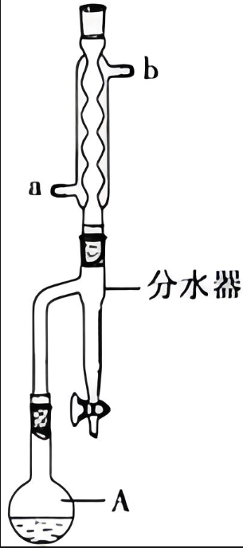
分水器
操作：先在分水器中加一定量的水，水面距支管口约1cm左右，标记一下。加热时，烧瓶中的油气水汽从弯管进入冷凝管，在冷凝管中冷凝成液体，滴入分水器，有机物轻在上层，水比较重，在下层，随着时间推移，水层的液面逐渐上升，多余的有机物由弯管流回烧瓶，当水面接近弯管快要流入烧瓶时，打开分水器下边的开关，使水面回到标记的位置，一个分水周期完成。重复分水，分水次数越多，烧瓶中的水越少。当分水器中水面不再上升时，说明水已经分完，停止加热，拆卸仪器，下层的水全部放出，上层的有机层，从分水器的上口倒入烧瓶，分水器实质是一个带支管的分液漏斗。

Slide 10
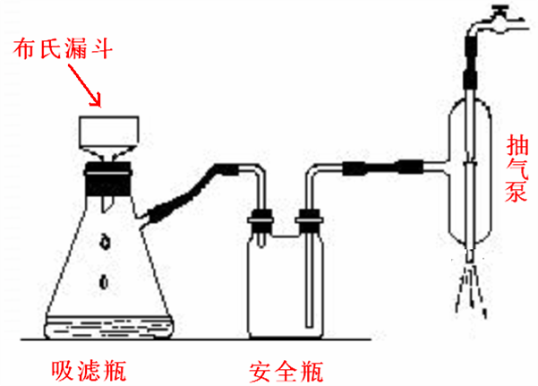
安全瓶：用以关闭水阀后水流速改变引起水倒吸进入抽滤瓶将滤液污染或冲稀。停止过滤应先把抽滤瓶的胶管拔掉再关闭水阀
五、布氏漏斗+抽滤瓶
减压过滤，布式漏斗的斜切面正对抽滤瓶的支管口，之后连接安全瓶，最后连接真空泵，可以通过调节水龙头的大小来调节抽滤的速度
优点：抽滤速度快，缩短过滤时间；使沉淀与母液尽量分离，所得产品易干燥。
注意：（1）滤纸在减压下易被抽破，必要时可加厚
（2）不适用于胶状沉淀和颗粒太细的沉淀的过滤，前者会透过滤纸，后者会板结在滤纸上
（3）布氏漏斗下端斜口要远离且面向吸滤瓶支管口，一面滤液被吸入直管二进入抽气系统

Slide 12
六、长颈漏斗+简易启普发生器、启普发生器
启普发生器适用气体：H₂、H₂S、CO₂（如何放固体、液体、废液、出气口）
注意事项：
安全漏斗：双球起到缓冲作用
作用：
①在加液时使液体缓缓流下，同时在管与球中可以积留更多的液体，安全效果好
②管的中间积留一部分液体，起到隔绝外界空气、液封的作用
③当内部气体多，压力大时，又可以通过积留液体而放出气体，保证操作的安全（泄压的作用）

Slide 13
七、分液漏斗
分类：梨形分液漏斗、球形分液漏斗、筒形分液漏斗
验漏：
使液体顺利流下的方法：
①打开玻璃塞 ②使分液漏斗颈部的小孔对准玻璃塞上的凹槽
恒压滴液漏斗：
作用：
①平衡压强、使液体可以顺利流下
②减小液体滴下时对气体压强的影响，从而在测量气体体积时更加准确
③减小漏斗内液体的挥发或空气接触被氧化等
滴液漏斗：
作用：
①适用于制备气体实验中，逐滴加入液体，保证气体反应缓慢持续的进行
②如果在实验中漏斗下端浸没在液面下，能够清晰的观察到滴液的快慢

Slide 14
八、滴定管
分类、洗涤、装液、赶气泡、调液面、操作、精确度
移液管+洗耳球：精确度

Slide 15
九、坩埚+泥三角+三脚架+坩埚钳
坩埚、蒸发皿、表面皿的区别
用途不同：坩埚：加热不含水的物质，比如熔化非腐蚀性的盐类、灼烧沉淀，碳化或灰化复杂试样
蒸发皿：一般用于蒸发溶液
材料不同：陶瓷（800℃）石英（1000℃）铁坩埚
蒸发皿：一般玻璃制（400℃）和 陶瓷制
加热方式不同：坩埚：直接加热，搭配泥三角、三脚架（或者铁圈）
蒸发皿：玻璃制的垫陶土网，陶瓷的可以直接加热
表面皿：暂时放固体或液体试剂；可以做盖子；可以作承载器，承载试纸

Slide 16
十.其他：
酒精喷灯与酒精灯的适用温度：酒精灯的加热温度是400-500℃，酒精喷灯的火焰温度可达1000℃
干燥器：下面放干燥器，可以隔绝空气，快速干燥
容量瓶：查漏、操作、刻度线

